Slide 1



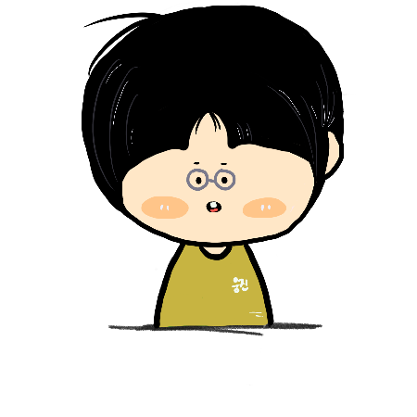


팀장
민재홍
부팀장
박세아
팀원
권웅진
팀원
김서경
팀원
오현성

Slide 2





실제 사용한걸로 텍스트 수정해서 쓰시면 됩니다
Bootstrap
Jquery
Backstretch
Javascript
Image

Slide 3

민재홍

Slide 4



Slide 7

박세아

Slide 8



Slide 11

권웅진

Slide 12



Slide 15

김서경

Slide 16


Slide 19

오현성

Slide 20


